Slide 1

Trường THCS Ba Đình
Môn: Vật lý 6
CHÀO MỪNG QUÍ THẦY CÔ
CÙNG CÁC EM HỌC SINH.
GV: Nguyễn Thị Ngọc Huyền

Slide 2

Thứ hai, ngày 11 tháng 3 năm 2019
Chủ đề:
SỰ NÓNG CHẢY
SỰ ĐÔNG ĐẶC.

Slide 3

Hoạt động 1: Nhận biết sự nóng chảy và sự đông đặc.
Theo dõi đoạn phim và cho biết hình ảnh nào mô tả:
- Hiện tượng nóng chảy?
- Hiện tượng đông đặc?

Slide 4
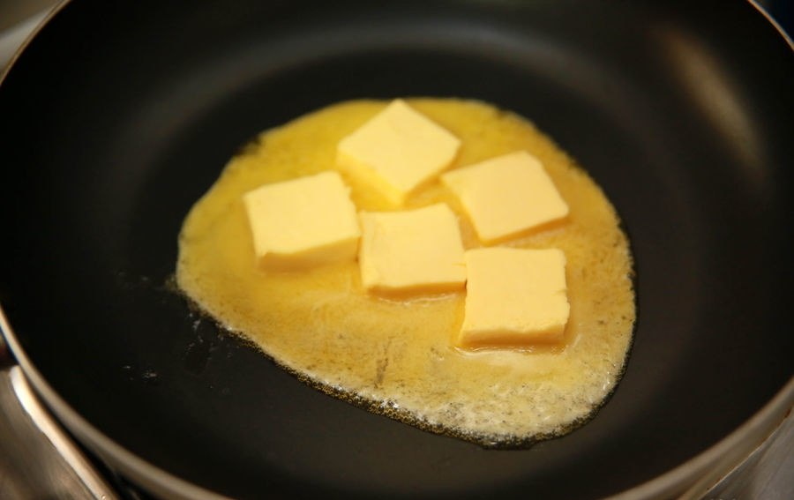
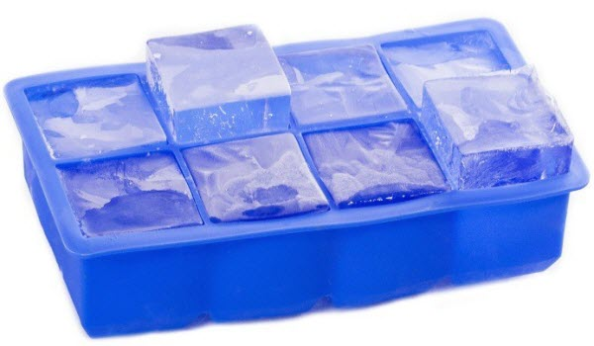
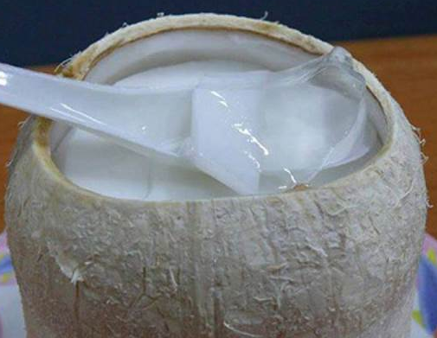
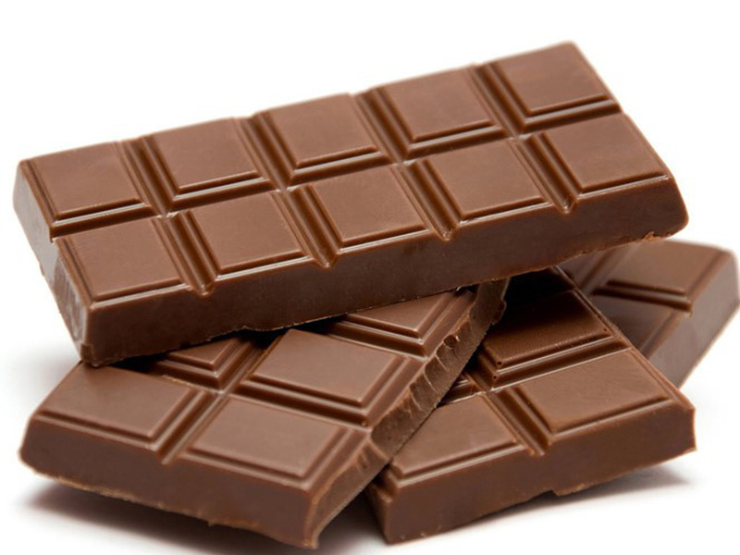
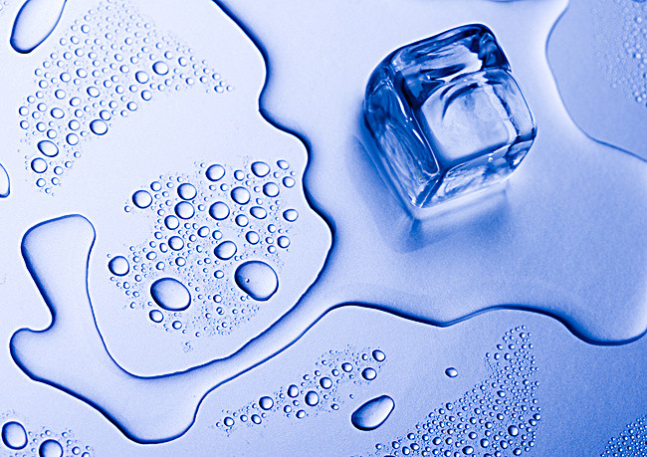

Hiện tượng nóng chảy
Hiện tượng đông đặc

Slide 5
Hoạt động 1: Nhận biết sự nóng chảy và sự đông đặc.
Sự nóng chảy
Rắn
Lỏng
Sự đông đặc

Slide 6

Kết luận:
- Sự nóng chảy là sự chuyển từ thể................ sang thể ................. của 1 chất.
Ví dụ: Nước đá đang tan, đốt nến.
rắn
lỏng
- Sự đông đặc là sự chuyển từ thể................ sang thể ................. của 1 chất.
Ví dụ: Băng tuyết, làm kem.
lỏng
rắn

Slide 7
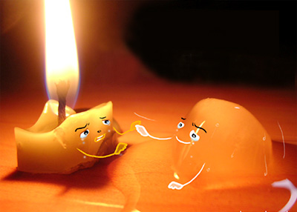
Sự nóng chảy và sự đông đặc có những đặc điểm gì giống và khác nhau?

Slide 8
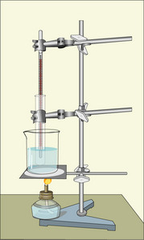
Hoạt động 2: Đặc điểm của sự nóng chảy.
Thí nghiệm 1:
Theo dõi sự thay đổi nhiệt độ và thể của sáp.

Slide 9
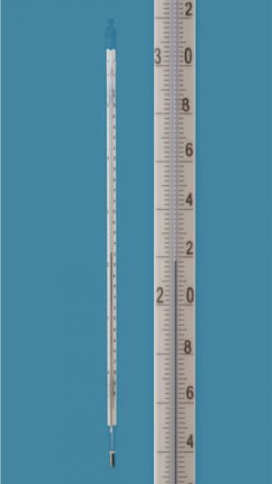
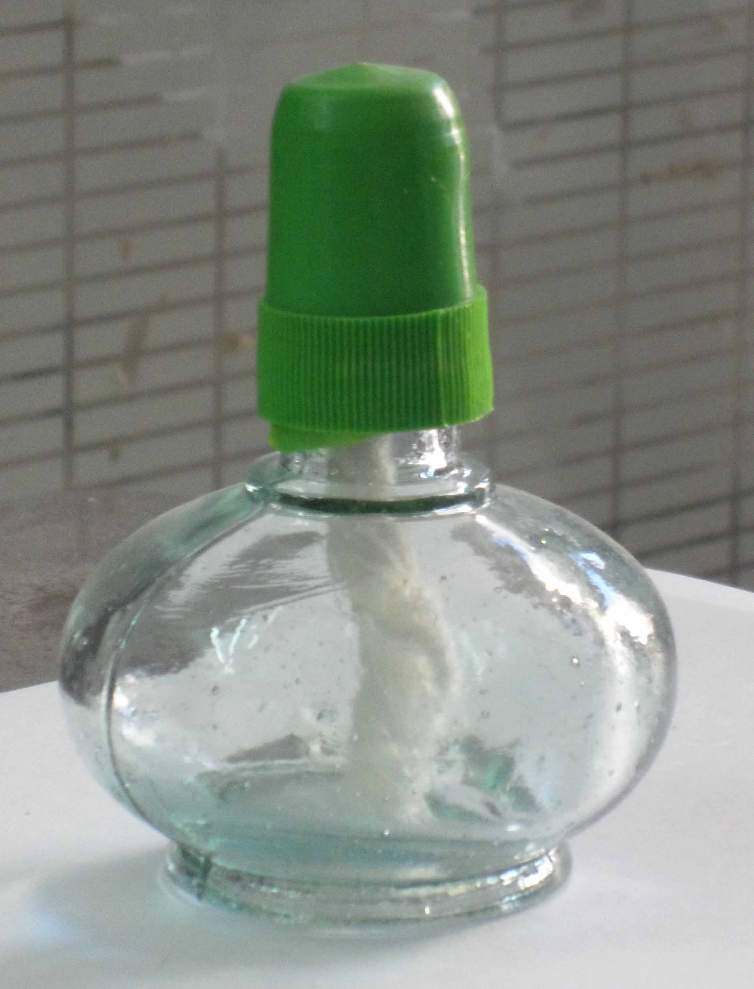
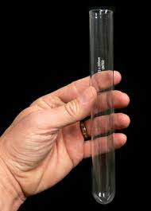
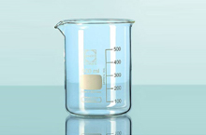
Dụng cụ thí nghiệm
Nhiệt kế
Đèn cồn
Ống nghiệm
Bình thủy tinh

Slide 10
Nhieät keá
OÁng nghieäm ñöïng boät baêng phieán
Bình nöôùc
Ñeøn coàn
Cm³
250
200
150
100
50

Slide 11
Hoạt động 2: Đặc điểm của sự nóng chảy.
Cứ sau 1 phút:
- Ghi lại nhiệt độ của sáp.
- Nhận xét thể (rắn hay lỏng) của sáp

Slide 12
Thời gian (p) | Nhiệt độ (⁰C) | Thể
0
30
Rắn
1
34
Rắn
2
38
Rắn
3
42
Rắn
4
46
Rắn
5
50
Rắn và lỏng
6
50
Rắn và lỏng
Cm³
250
7
50
Rắn và lỏng
200
150
100
50
8
50
Rắn và lỏng
9
65
Lỏng
10
80
Lỏng

Slide 13
Vẽ đường biểu diễn sự thay đổi nhiệt độ của sáp theo thời gian khi nóng chảy.
Nhieät ñoä
( ^{O}C )
82
78
74
70
66
62
58
54
50
46
42
38
34
30
0
1
2
3
4
5
6
7
8
9
10
Thôøi gian (Phuùt)

Slide 14
Thời gian (phút) | Nhiệt độ (⁰C) | Thể
0 | 30 | Rắn
1 | 34 | Rắn
2 | 38 | Rắn
3 | 42 | Rắn
4 | 46 | Rắn
5 | 50 | Rắn và lỏng
6 | 50 | Rắn và lỏng
7 | 50 | Rắn và lỏng
8 | 50 | Rắn và lỏng
9 | 65 | Lỏng
10 | 80 | Lỏng
Bảng kết quả.

Slide 15
Giai đoạn 1:
Từ phút thứ 0 đến phút thứ 4:
- Nhiệt độ của sáp thay đổi như thế nào?
- Sáp ở thể gì?
- Đường biểu diễn là đoạn thẳng nằm ngang hay nằm nghiêng?

Slide 16
Giai đoạn 2:
Từ phút thứ 5 đến phút thứ 8:
- Tới nhiệt độ nào thì sáp bắt đầu nóng chảy?
- Trong suốt thời gian nóng chảy, sáp tồn tại ở những thể nào?
- Nhiệt độ của sáp có thay đổi không?
- Đường biểu diễn là đoạn thẳng nằm ngang hay nằm nghiêng?

Slide 17
Giai đoạn 3:
Từ phút thứ 9 đến phút thứ 10:
- Nhiệt độ của sáp thay đổi như thế nào?
- Sáp ở thể gì?
- Đường biểu diễn là đoạn thẳng nằm ngang hay nằm nghiêng?

Slide 18
Thời gian (phút) | Nhiệt độ (⁰C) | Thể
0 | 30 | Rắn
1 | 34 | Rắn
2 | 38 | Rắn
3 | 42 | Rắn
4 | 46 | Rắn
5 | 50 | Rắn và lỏng
6 | 50 | Rắn và lỏng
7 | 50 | Rắn và lỏng
8 | 50 | Rắn và lỏng
9 | 65 | Lỏng
10 | 80 | Lỏng
Bảng kết quả.

Slide 19
Nhiệt độ nóng chảy của 1 số chất.
Chất | Nhiệt độ nóng chảy (⁰C) | Chất | Nhiệt độ nóng chảy (⁰C)
Vonfam | 3370 | Chì | 327
Thép | 1300 | Kẽm | 420
Đồng | 1083 | Băng phiến | 80
Vàng | 1064 | Nước | 0
Bạc | 960 | Thủy ngân | -39
Muối ăn | 801 | Rượu | -117

Slide 20
Hoạt động 2: Đặc điểm của sự nóng chảy.
Kết luận:
- Phần lớn các chất nóng chảy ở một nhiệt độ xác định. Nhiệt độ đó gọi là ................................
- Trong thời gian nóng chảy, nhiệt độ của chất ...............................
- Các chất khác nhau thì có nhiệt độ nóng chảy........................
nhiệt độ nóng chảy
không thay đổi
khác nhau

Slide 21

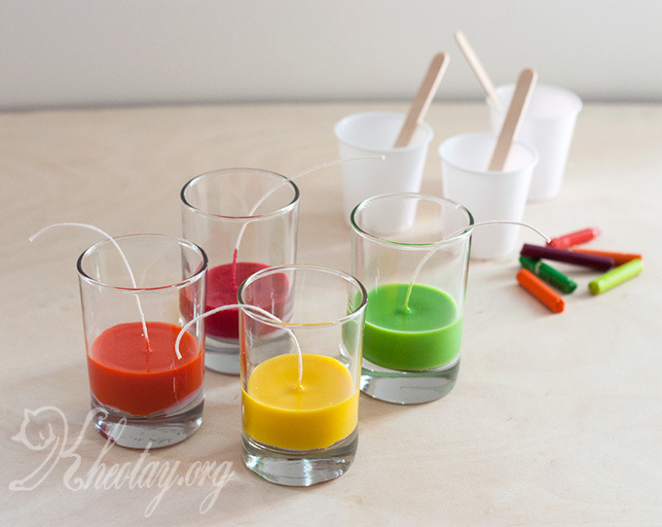

Vào những dịp đặc biệt, các em thường gửi tặng những người thân của mình những món quà như thế nào?

Slide 22
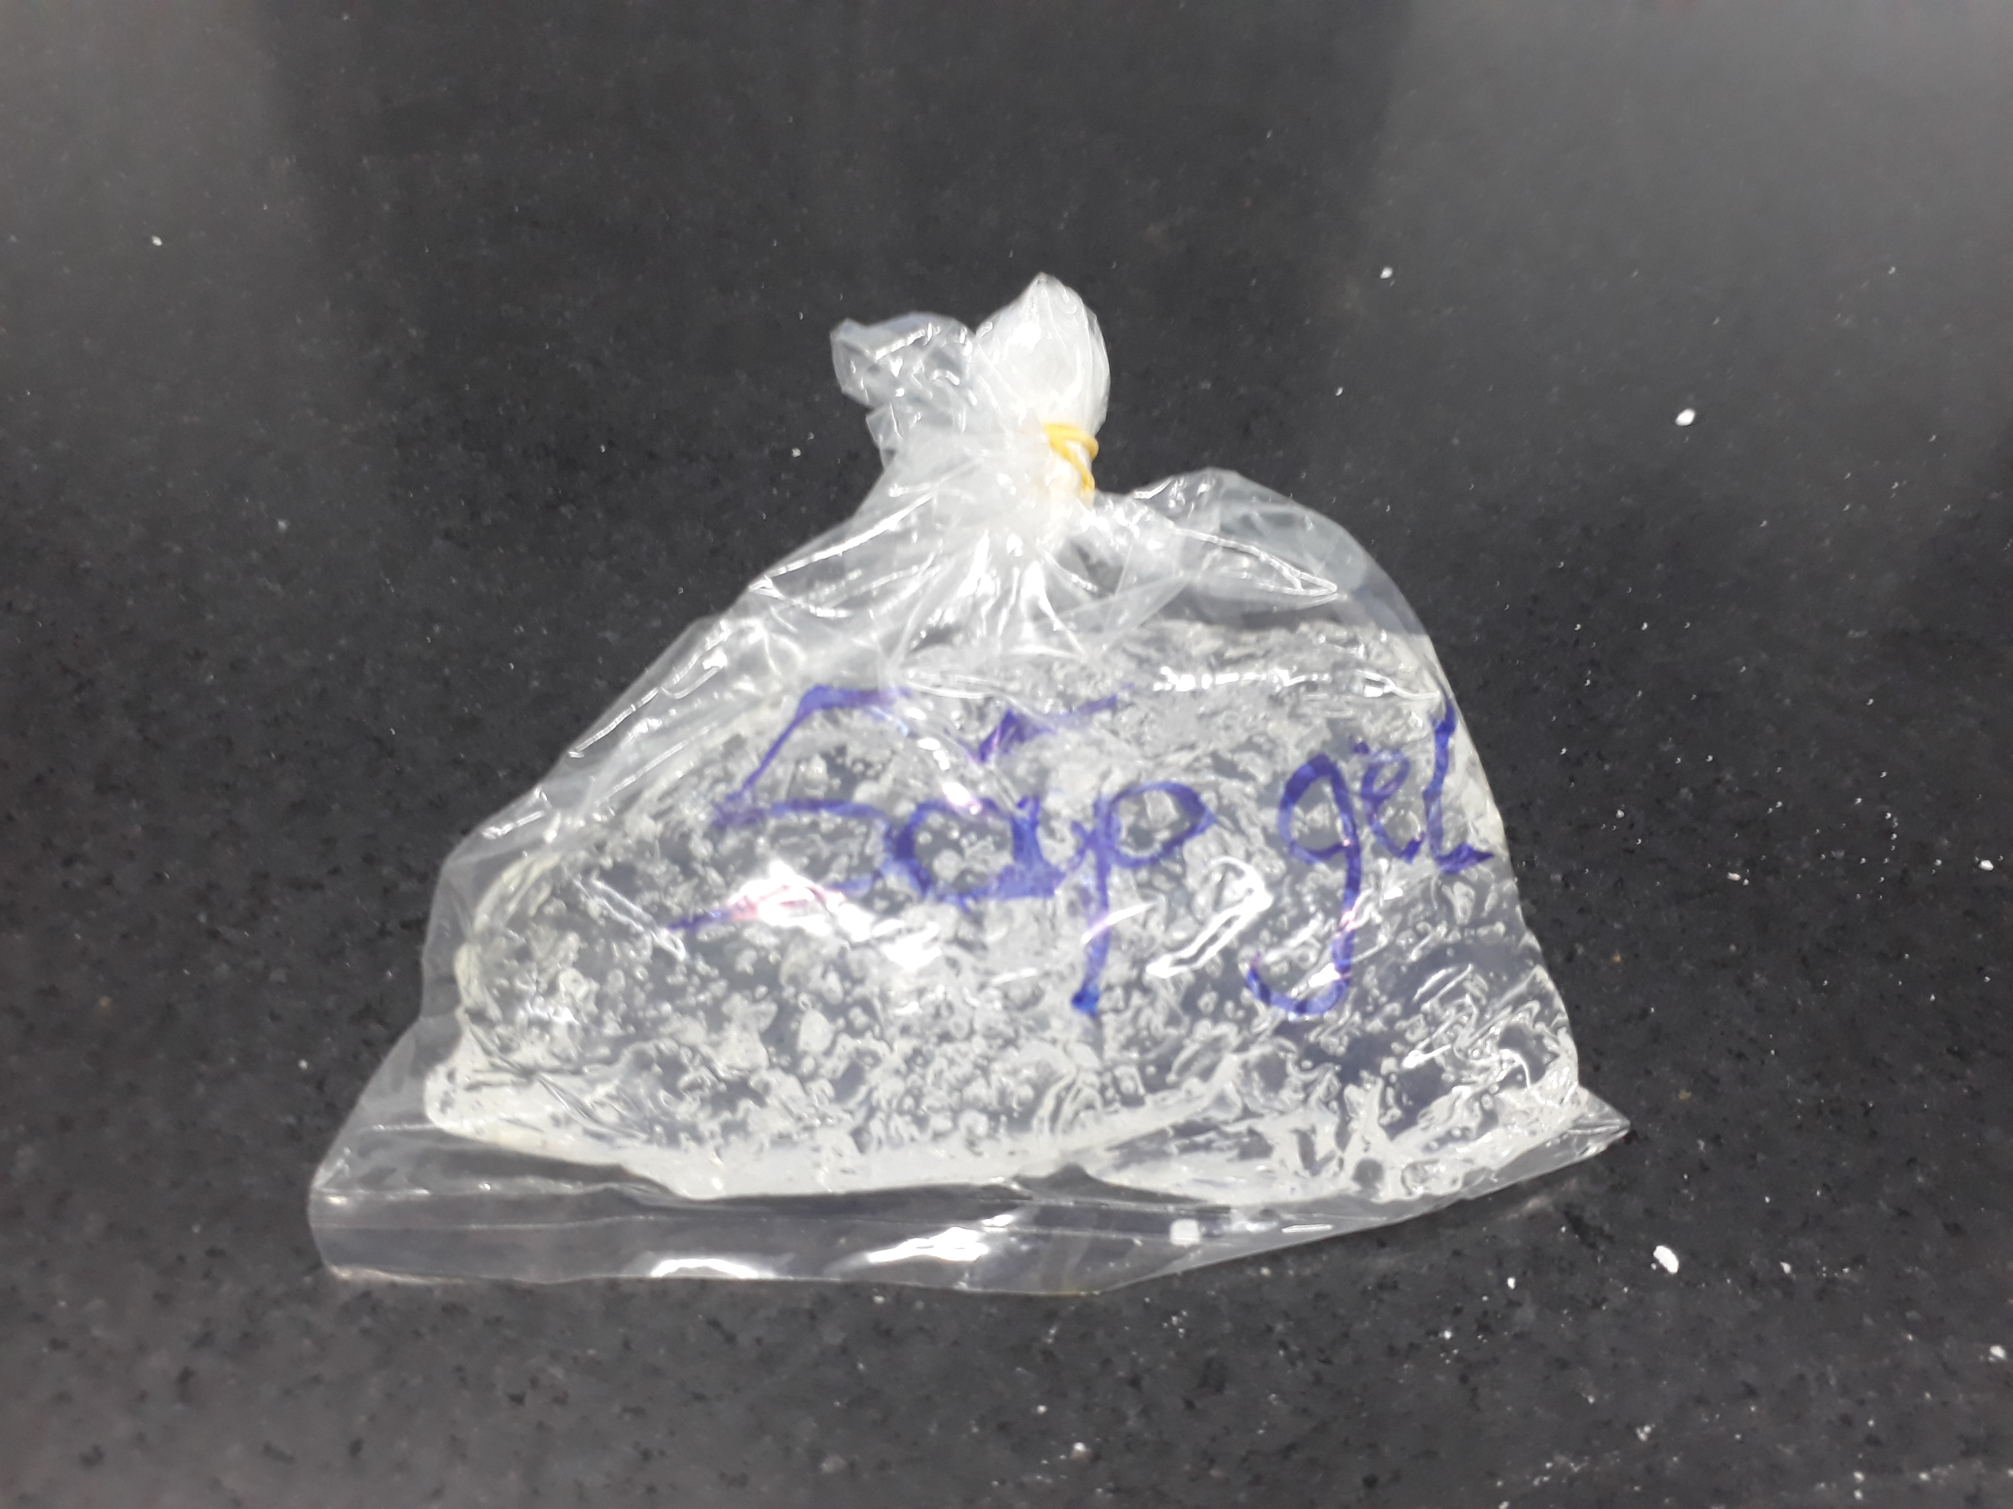
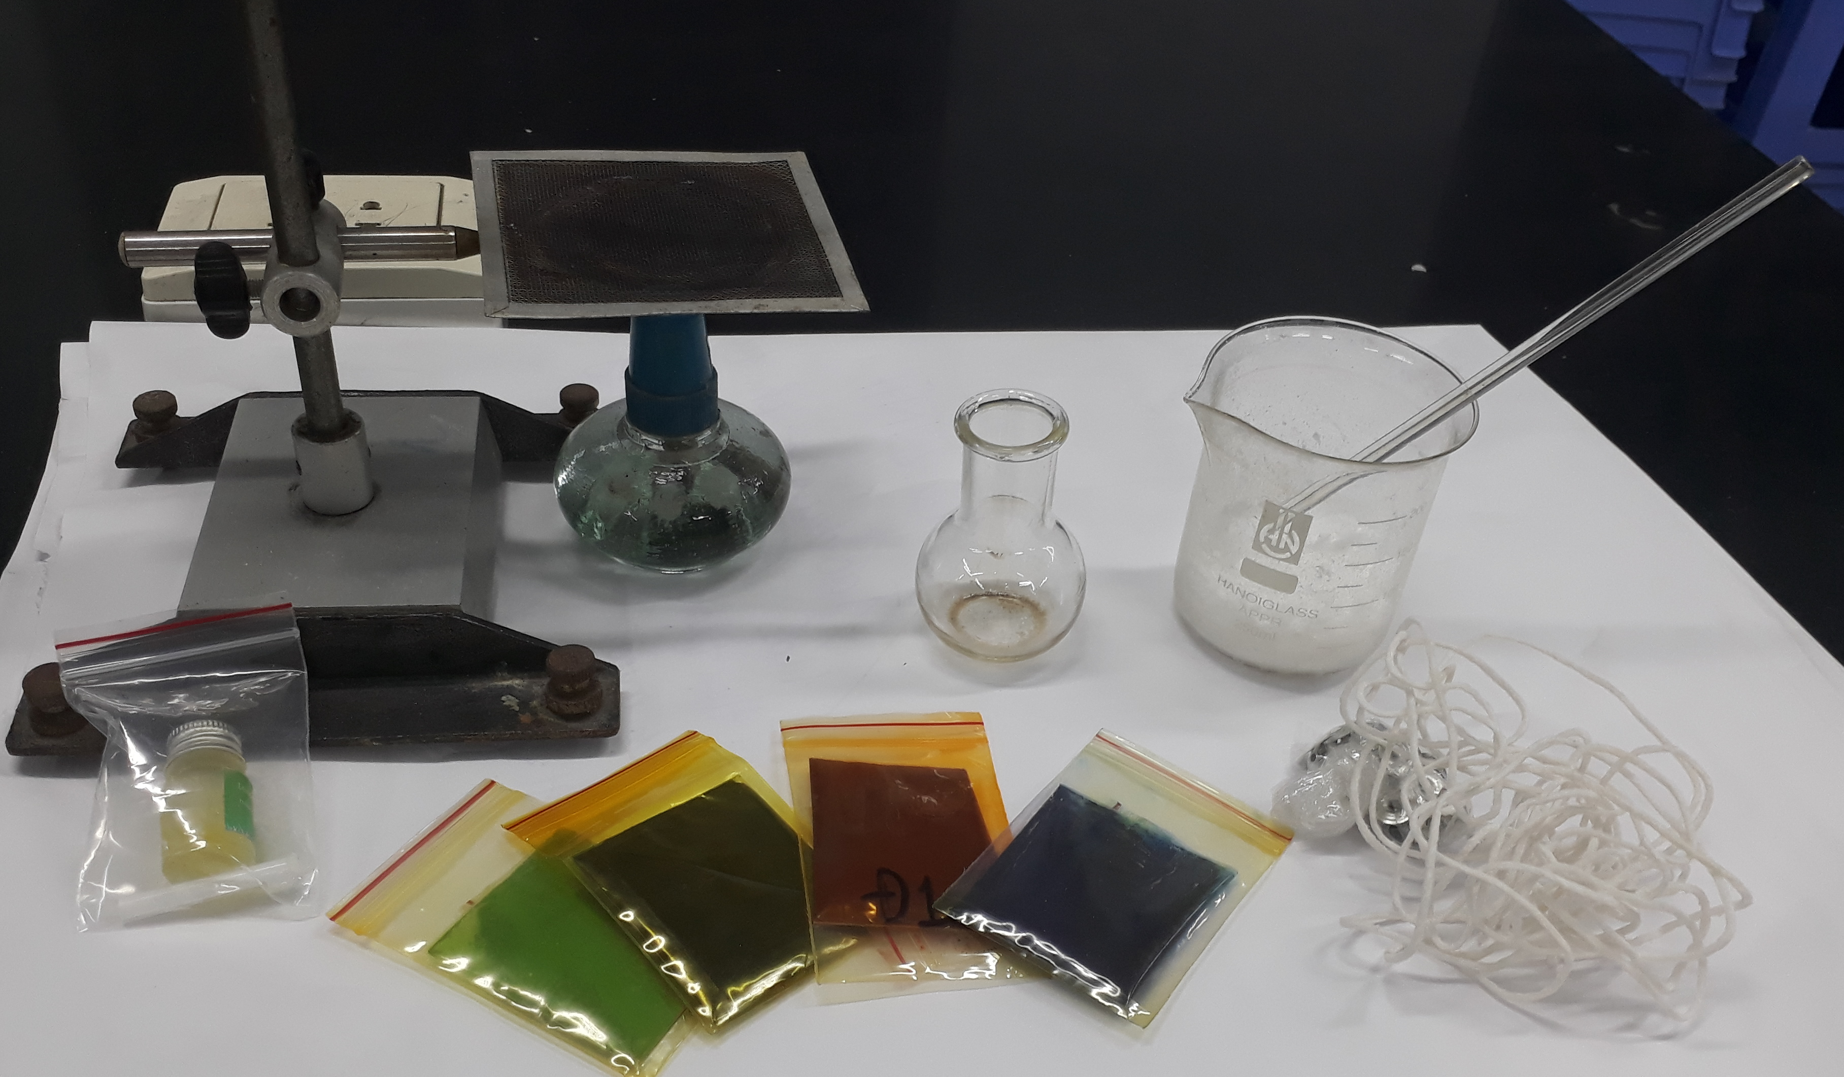
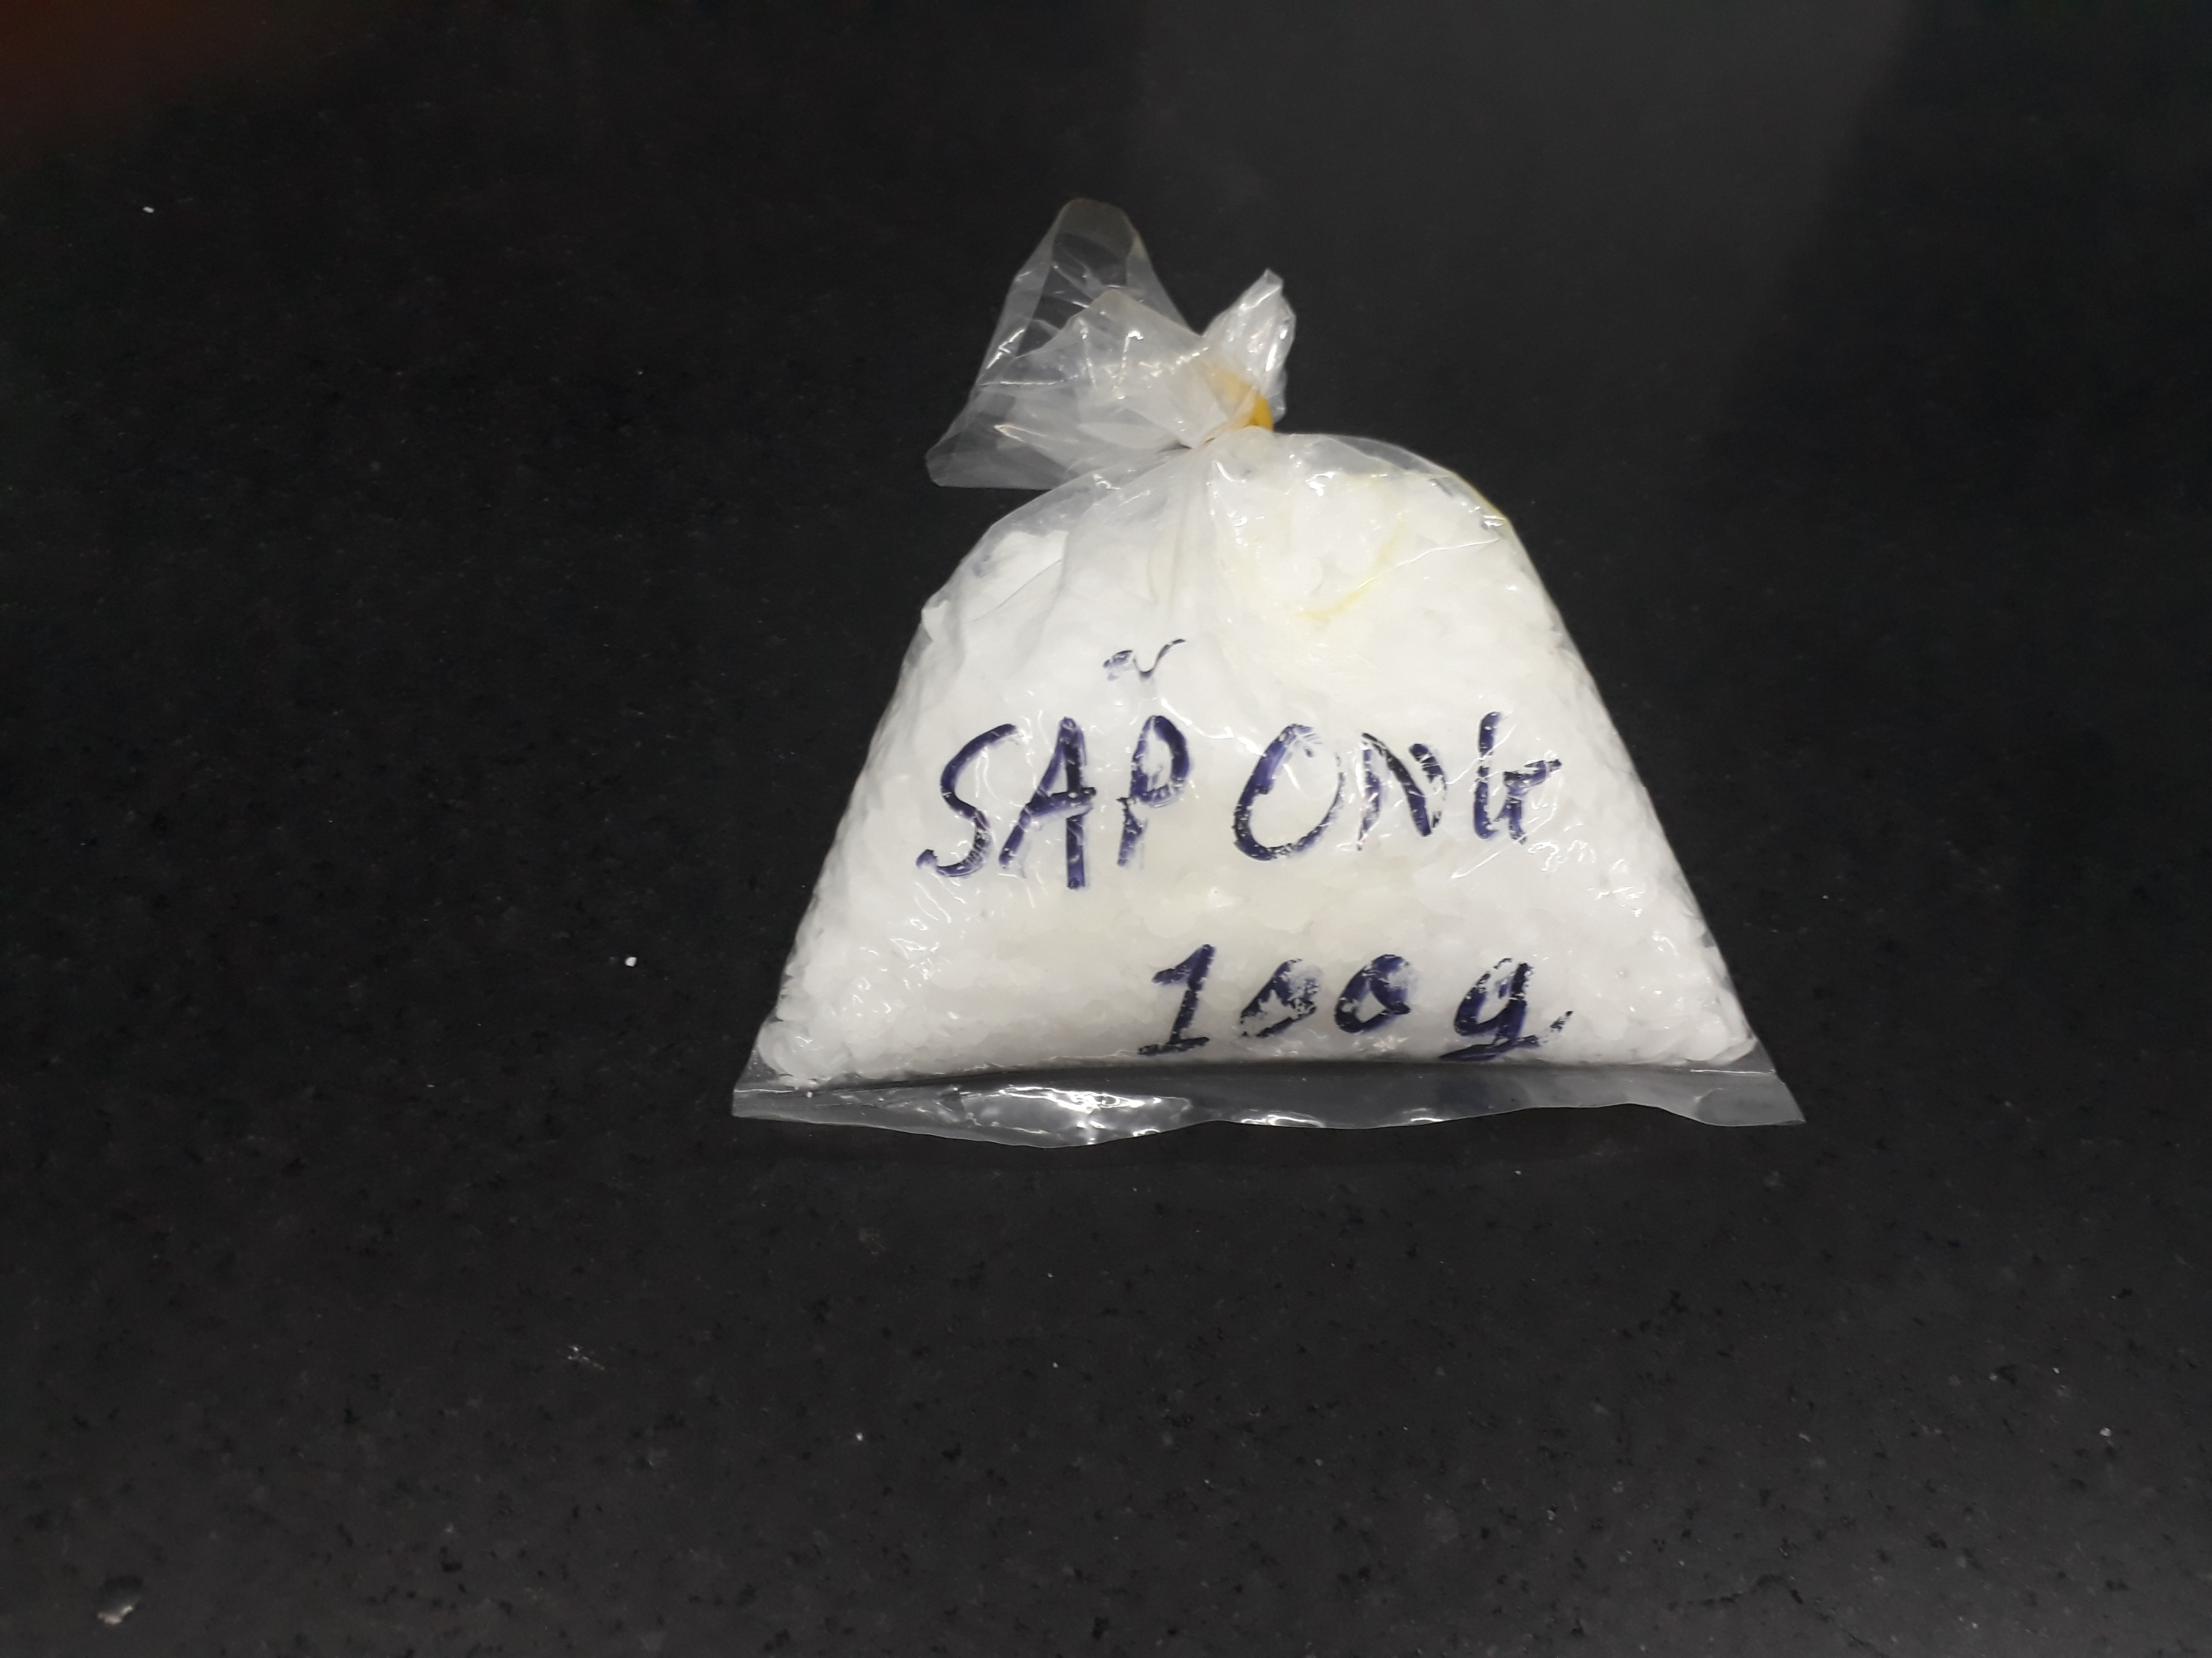
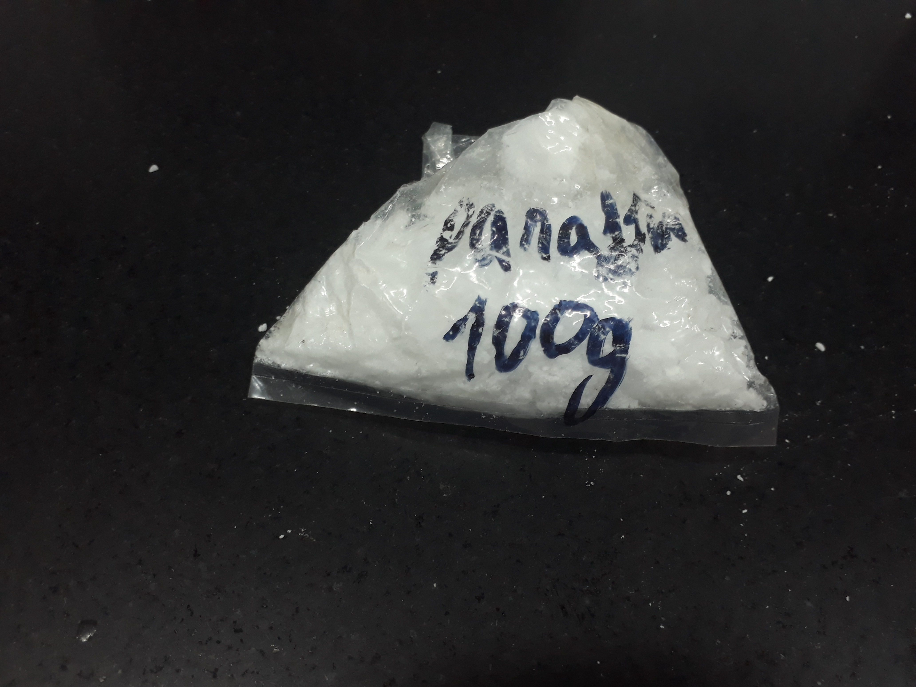
Chuẩn bị:

Slide 23
Hướng dẫn cách làm nến thơm.
Bước 1: Đun nóng để sáp nóng chảy.
Bước 2: Chuẩn bị dây tiêm đèn.
Bước 3: Chuẩn bị khuôn.
Bước 4: Pha màu và đổ sáp lỏng ra khuôn.

Slide 24

Hiện tượng gì đang diễn ra trong video?
Vì sao lại có hiện tượng đó?
- Hiện tượng băng tan ở Nam Cực.
- Do biến đổi khí hậu,Trái Đất đang dần nóng lên do hiệu ứng nhà kính, môi trường bị tàn phá....

Slide 25
Vậy chúng ta cần phải làm gì để bảo vệ môi trường ?
- Không xả rác bừa bãi, giữ vệ sinh môi trường.
- Hạn chế sử dụng các chất khó phân hủy.
- Không thải khí độc vào môi trường.
- Không khai thác rừng trái phép. v.v...

Slide 26
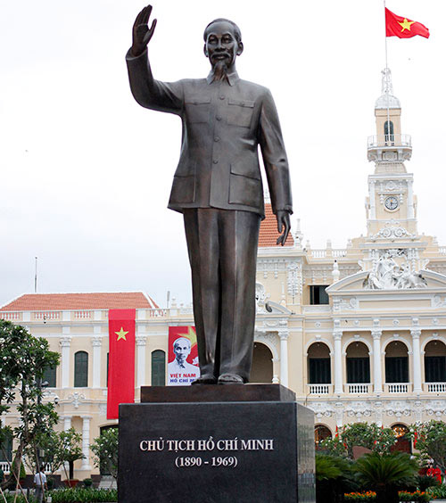
Bài tập củng cố
Em hãy cho biết trong việc đúc tượng đồng, có những quá trình chuyển thể nào của đồng?
Đáp án:
- Sự nóng chảy: Trong lò nung, đồng từ thể rắn chuyển sang thể lỏng.
- Sự đông đặc: đổ đồng lỏng vào khuôn đúc, đồng nguội dần chuyển sang thể rắn.

Slide 27


Dặn dò
- Hoàn thành phiếu học tập.
- Nộp sản phẩm nến thơm.
- Chuẩn bị tiết 2: Sự đông đặc.

Slide 28

Bài học đến đây là
kết thúc!
Chân thành cảm ơn
quý thầy cô cùng các em
học sinh đã tham dự tiết học.

